Slide 1

Marketing : Séries temporelles
Nom de filière ou programme
Année (optionnel)
© 2025 Caplogy. All rights reserved.

Slide 2
Plan du cours
Introduction
1
2
Processus stochastiques
Modèles linéaires AR, MA, ARMA
3
4
Modèles non linéaires
5
Synthèse & Projet final
6
Conclusion

Slide 3
Objectifs du cours
Acquérir les fondements mathématiques des séries temporelles (processus stochastiques, modèles linéaires et non linéaires).
Savoir modéliser et prévoir des séries temporelles avec Python.
Comprendre l'intérêt des séries temporelles pour le marketing (prévision des ventes, demande, ROI, etc.).

Slide 4
Introduction
Définir les séries temporelles
Comprendre l’intérêt des séries temporelles en marketing

Slide 5
Introduction
Qu’est-ce qu’une série temporelle ?
Une série temporelle est une suite de données mesurées à intervalles réguliers dans le temps.
Exemple : le chiffre d’affaires mensuel d’une entreprise sur 5 ans, le nombre de visites quotidiennes sur un site web, etc.
Ces données sont ordonnées selon le temps, et leur ordre est crucial pour l’analyse.

Slide 6
Introduction
Caractéristiques principales d’une série temporelle ?
Dimension temporelle : les observations sont indexées par le temps.
Dépendance temporelle : une observation dépend potentiellement des précédentes.
Composantes classiques :
Tendance (hausse ou baisse de long terme)
Saisonnalité (variations périodiques)
Cycle (fluctuations liées à l’économie ou au marché)
Aléa (composante bruit, aléatoire)

Slide 7
Introduction
Différence entre série temporelle et série chronologique
Série temporelle
Ordre dans le temps : Essentiel
Objectif : Analyse dynamique (prévision, modélisation)
Exemple : Ventes mensuelles d’un produit
Série Chronologique
Ordre dans le temps : Présent mais pas central
Objectif : Analyse descriptive ou historique
Exemple : Dates de lancement de produits

Slide 8
Introduction
Pourquoi utiliser les séries temporelles en marketing ?
Anticiper les ventes
Prévoir la demande future
Planifier la production et la logistique
Optimiser les campagnes publicitaires
Analyser l’effet d’une campagne dans le temps
Mesurer le retour sur investissement (ROI) à court et long terme
Analyser les comportements clients
Détecter les périodes d’engagement ou d’abandon
Adapter les actions de fidélisation

Slide 9
CH 1 : Processus Stochastiques
Comprendre la base mathématique des séries temporelles
Analyser un signal stochastique
Appliquer l’analyse exploratoire des séries temporelles

Slide 10
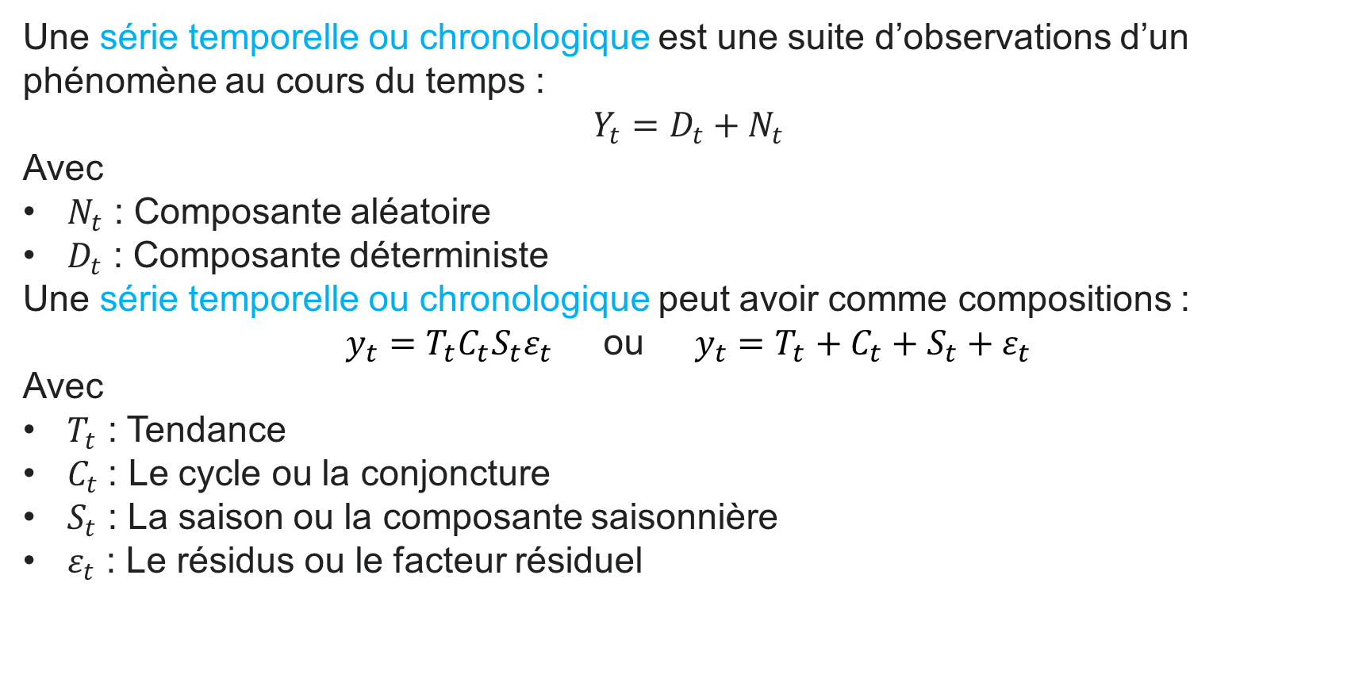
Processus Stochastiques
Une série temporelle ou chronologique est une suite d’observations d’un phénomène au cours du temps :
$$Y_{t}=D_{t}+N_{t}$$
Avec
$N_{t}$ : Composante aléatoire
$D_{t}$ : Composante déterministe
Une série temporelle ou chronologique peut avoir comme compositions :
$y_{t}=T_{t}C_{t}S_{t}ε_{t}$ ou $y_{t}=T_{t}+C_{t}+S_{t}+ε_{t}$
Avec
$T_{t}$ : Tendance
$C_{t}$: Le cycle ou la conjoncture
$S_{t}$ : La saison ou la composante saisonnière
$ε_{t}$ : Le résidus ou le facteur résiduel

Slide 11
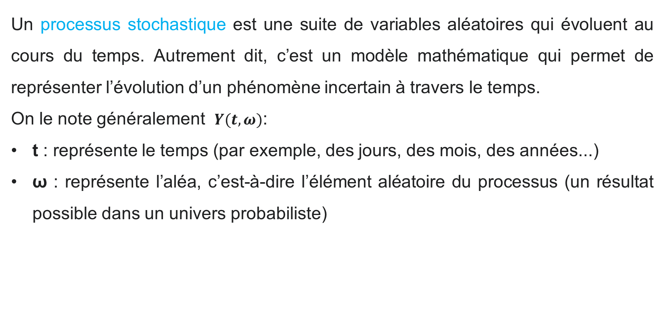
Processus Stochastiques
Un processus stochastique est une suite de variables aléatoires qui évoluent au cours du temps. Autrement dit, c’est un modèle mathématique qui permet de représenter l’évolution d’un phénomène incertain à travers le temps.
On le note généralement $Y(t, ω)$:
t : représente le temps (par exemple, des jours, des mois, des années...)
ω : représente l’aléa, c’est-à-dire l’élément aléatoire du processus (un résultat possible dans un univers probabiliste)

Slide 12
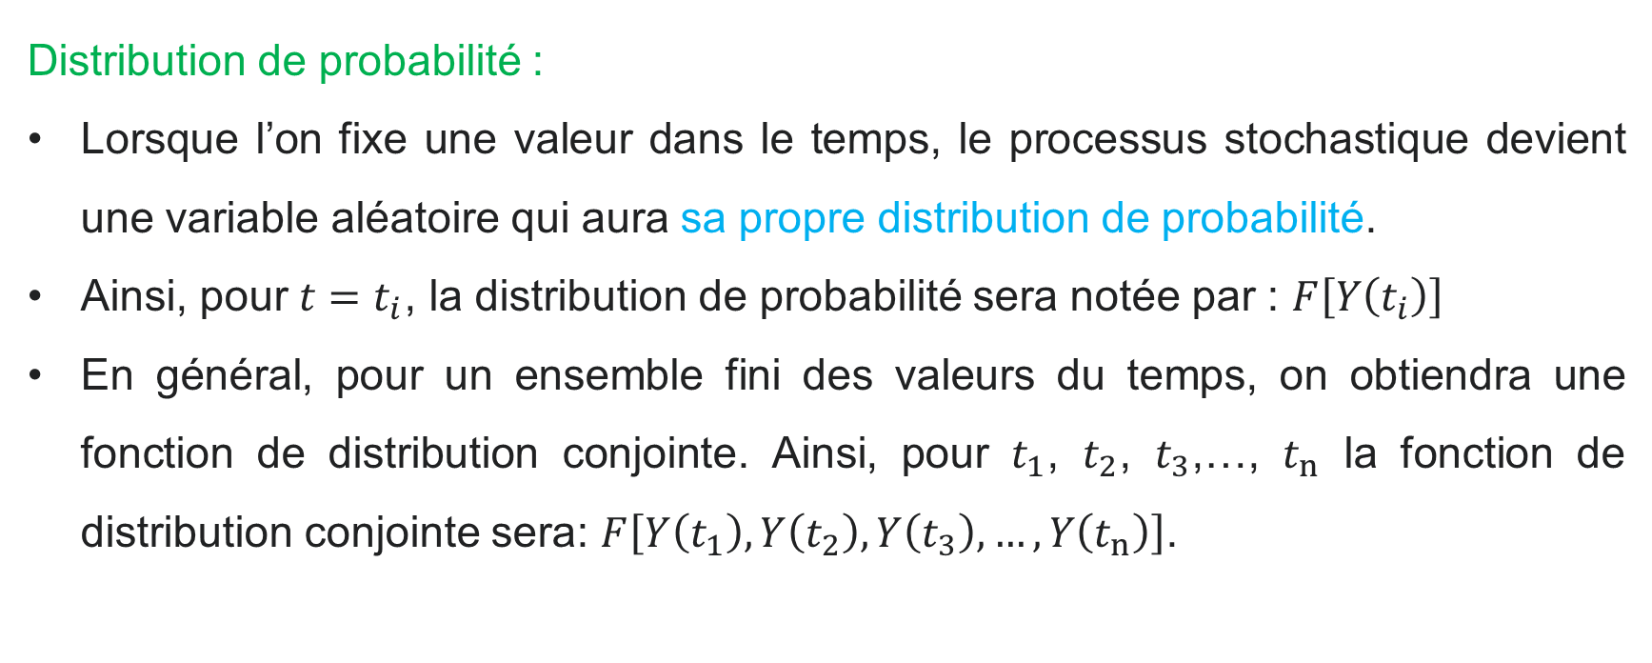
Processus Stochastiques
Distribution de probabilité :
Lorsque l’on fixe une valeur dans le temps, le processus stochastique devient une variable aléatoire qui aura sa propre distribution de probabilité.
Ainsi, pour $t=t_{i}$, la distribution de probabilité sera notée par : $F\left[Y\left(t_{i}\right)\right]$
En général, pour un ensemble fini des valeurs du temps, on obtiendra une fonction de distribution conjointe. Ainsi, pour $t_{1}$, $t_{2}$, $t_{3}$,…, $t_{n}$ la fonction de distribution conjointe sera: $F\left[Y\left(t_{1}\right),Y\left(t_{2}\right),Y\left(t_{3}\right),…,Y\left(t_{n}\right)\right]$.

Slide 13
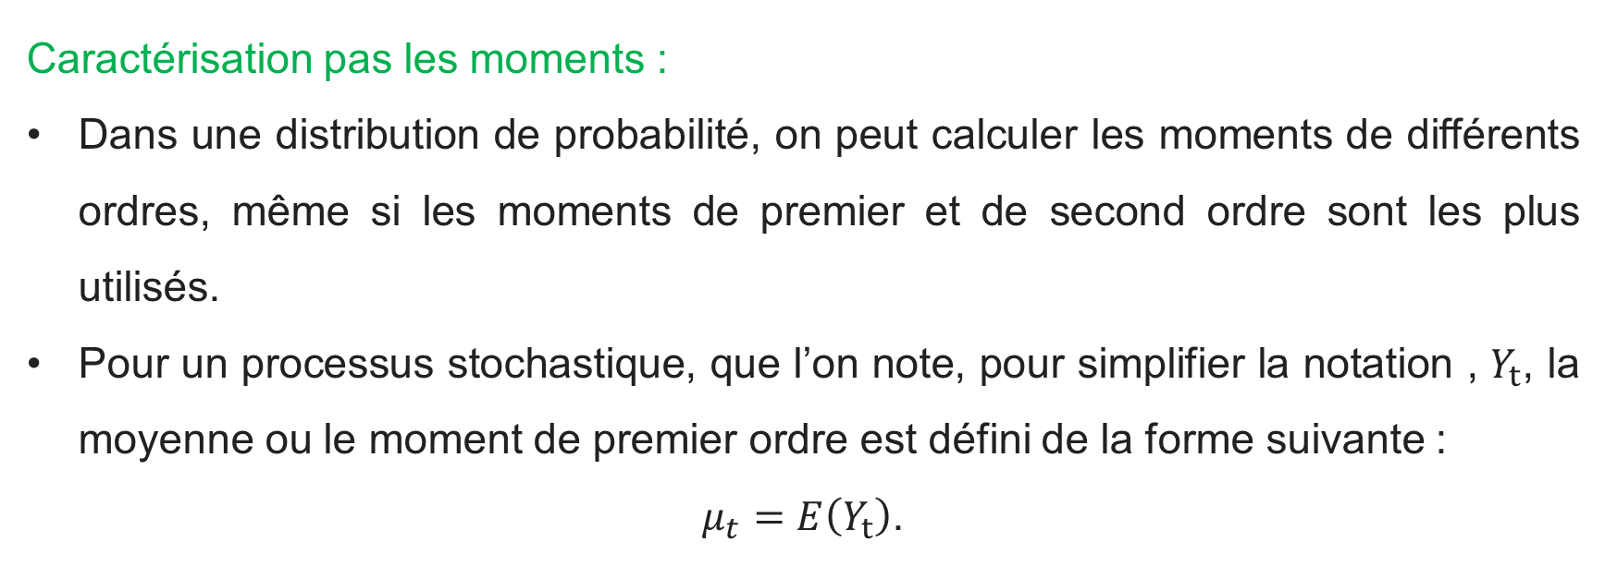
Processus Stochastiques
Caractérisation pas les moments :
Dans une distribution de probabilité, on peut calculer les moments de différents ordres, même si les moments de premier et de second ordre sont les plus utilisés.
Pour un processus stochastique, que l’on note, pour simplifier la notation , $Y_{t}$, la moyenne ou le moment de premier ordre est défini de la forme suivante :
$μ_{t}=E\left(Y_{t}\right)$.

Slide 14

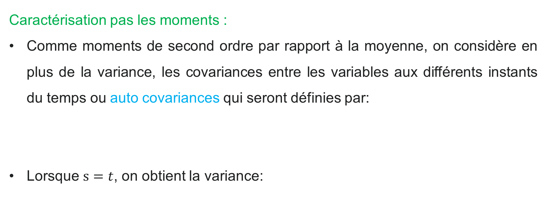
Processus Stochastiques
Caractérisation pas les moments :
Comme moments de second ordre par rapport à la moyenne, on considère en plus de la variance, les covariances entre les variables aux différents instants du temps ou auto covariances qui seront définies par:
Lorsque $s=t$, on obtient la variance:

Slide 15
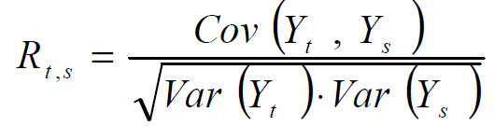
Processus Stochastiques
Caractérisation pas les moments :
Comme manière alternative de caractérisation d’un processus stochastique, on utilise aussi les coefficients d’autocorrélation :
Les autocorrélations et les variances ensemble donnent la même information que les auto covariances. Mais, il est préférable d’utiliser les autocorrélations puisqu’elles donnent des mesures relatives, mieux que les auto covariances qui sont affectées par l’échelle utilisée.

Slide 16
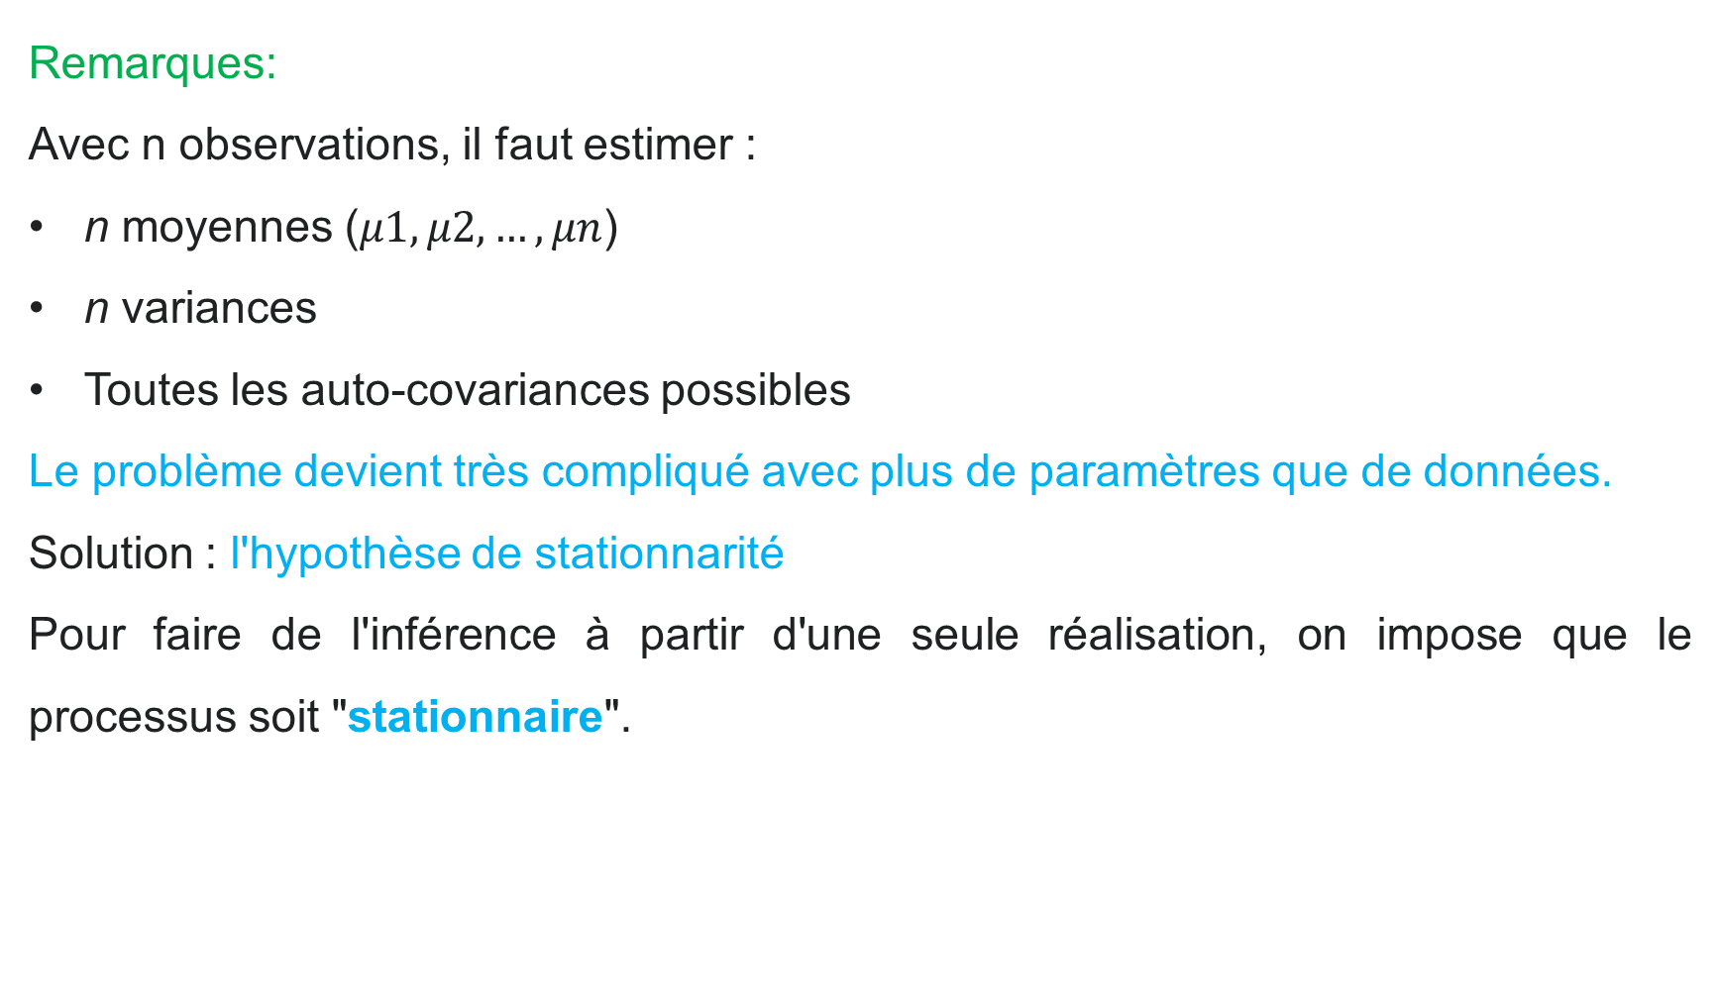
Processus Stochastiques
Remarques:
Avec n observations, il faut estimer :
n moyennes ($μ1, μ2, …, μn$)
n variances
Toutes les auto-covariances possibles
Le problème devient très compliqué avec plus de paramètres que de données.
Solution : l'hypothèse de stationnarité
Pour faire de l'inférence à partir d'une seule réalisation, on impose que le processus soit "stationnaire".

Slide 17
Processus Stochastiques
Processus stationnaires :
Avec une série temporelle, on a une seule réalisation d'un processus. Pour faire des prévisions fiables, on doit pouvoir estimer les paramètres du modèle.
Un processus est stationnaire quand ses caractéristiques statistiques restent identiques au fil du temps.

Slide 18
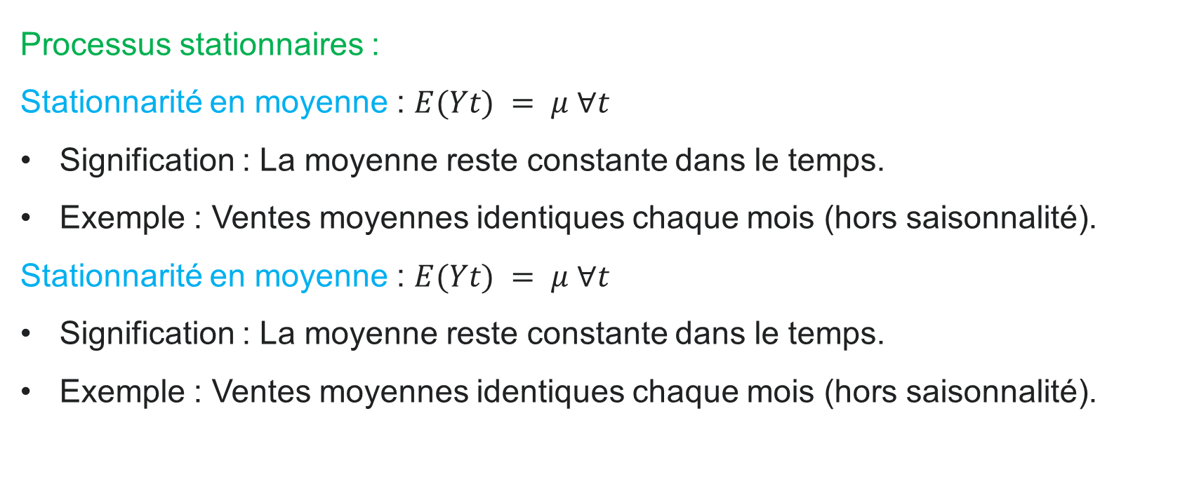
Processus Stochastiques
Processus stationnaires :
Stationnarité en moyenne : $E(Yt) = μ ∀t$
Signification : La moyenne reste constante dans le temps.
Exemple : Ventes moyennes identiques chaque mois (hors saisonnalité).
Stationnarité en moyenne : $E(Yt) = μ ∀t$
Signification : La moyenne reste constante dans le temps.
Exemple : Ventes moyennes identiques chaque mois (hors saisonnalité).

Slide 19
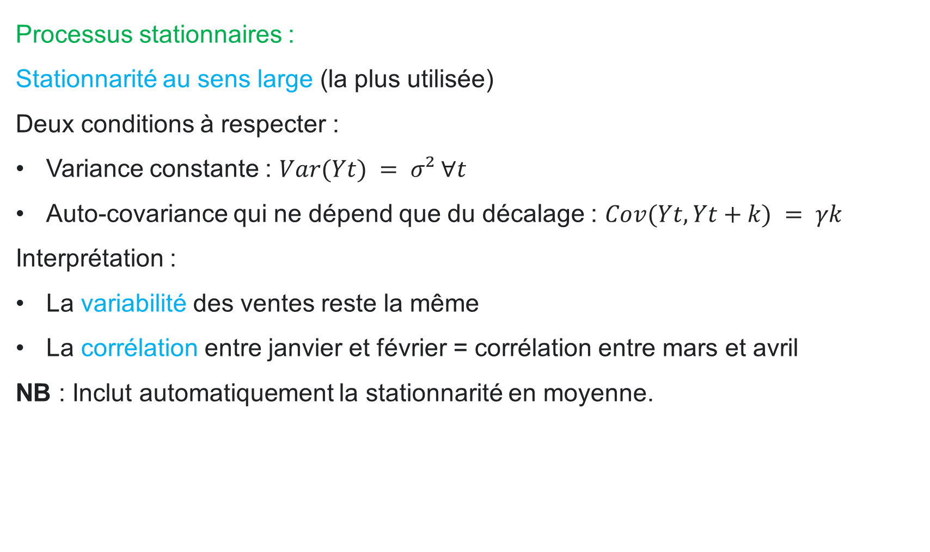
Processus Stochastiques
Processus stationnaires :
Stationnarité au sens large (la plus utilisée)
Deux conditions à respecter :
Variance constante : $Var(Yt) = σ² ∀t$
Auto-covariance qui ne dépend que du décalage : $Cov(Yt, Yt+k) = γk$
Interprétation :
La variabilité des ventes reste la même
La corrélation entre janvier et février = corrélation entre mars et avril
NB : Inclut automatiquement la stationnarité en moyenne.

Slide 20
Processus Stochastiques
Comment vérifier la stationnarité ?
Analyse graphique (première étape)
Tendance ? (moyenne qui évolue)
Saisonnalité ? (patterns répétitifs)
Variance changeante ? (variabilité qui évolue)
Tests statistiques (confirmation)
Test de Dickey-Fuller Augmenté (ADF)
H₀ : Série non-stationnaire (racine unitaire)
H₁ : Série stationnaire
Décision : Si p-value < 0.05 → série stationnaire

Slide 21
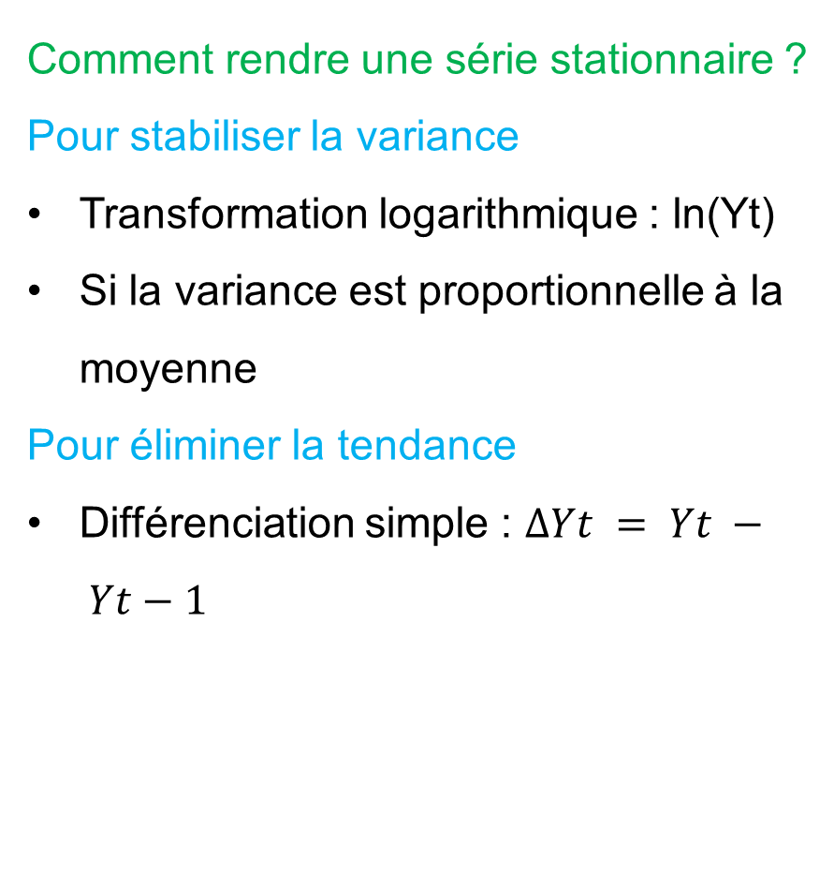
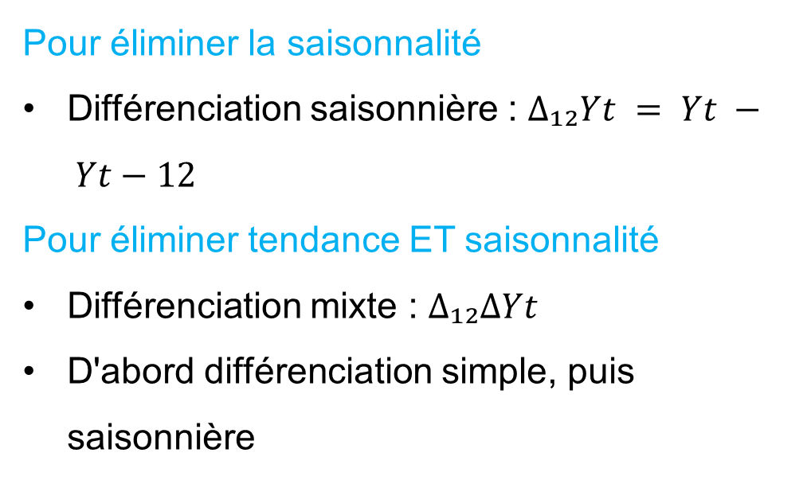
Processus Stochastiques
Comment rendre une série stationnaire ?
Pour stabiliser la variance
Transformation logarithmique : ln(Yt)
Si la variance est proportionnelle à la moyenne
Pour éliminer la tendance
Différenciation simple : $ΔYt = Yt − Yt−1$
Pour éliminer la saisonnalité
Différenciation saisonnière : $Δ₁₂Yt = Yt − Yt−12$
Pour éliminer tendance ET saisonnalité
Différenciation mixte : $Δ₁₂ΔYt$
D'abord différenciation simple, puis saisonnière

Slide 22
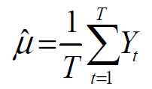
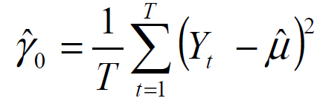
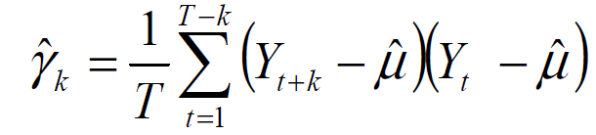
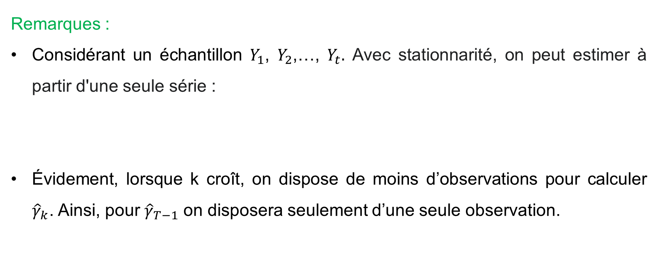
Processus Stochastiques
Remarques :
Considérant un échantillon $Y_{1}$, $Y_{2}$,…, $Y_{t}.$ Avec stationnarité, on peut estimer à partir d'une seule série :
Évidement, lorsque k croît, on dispose de moins d’observations pour calculer ${\hat{γ}}_{k}$. Ainsi, pour ${\hat{γ}}_{T−1}$ on disposera seulement d’une seule observation.

Slide 23
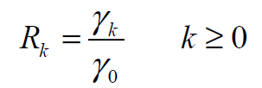



Processus Stochastiques
Corrélogramme :
Pour un processus stationnaire les autocorrélations sont définies de la forme suivante :
Et comme :
On vérifie que :
Par conséquent :

Slide 24
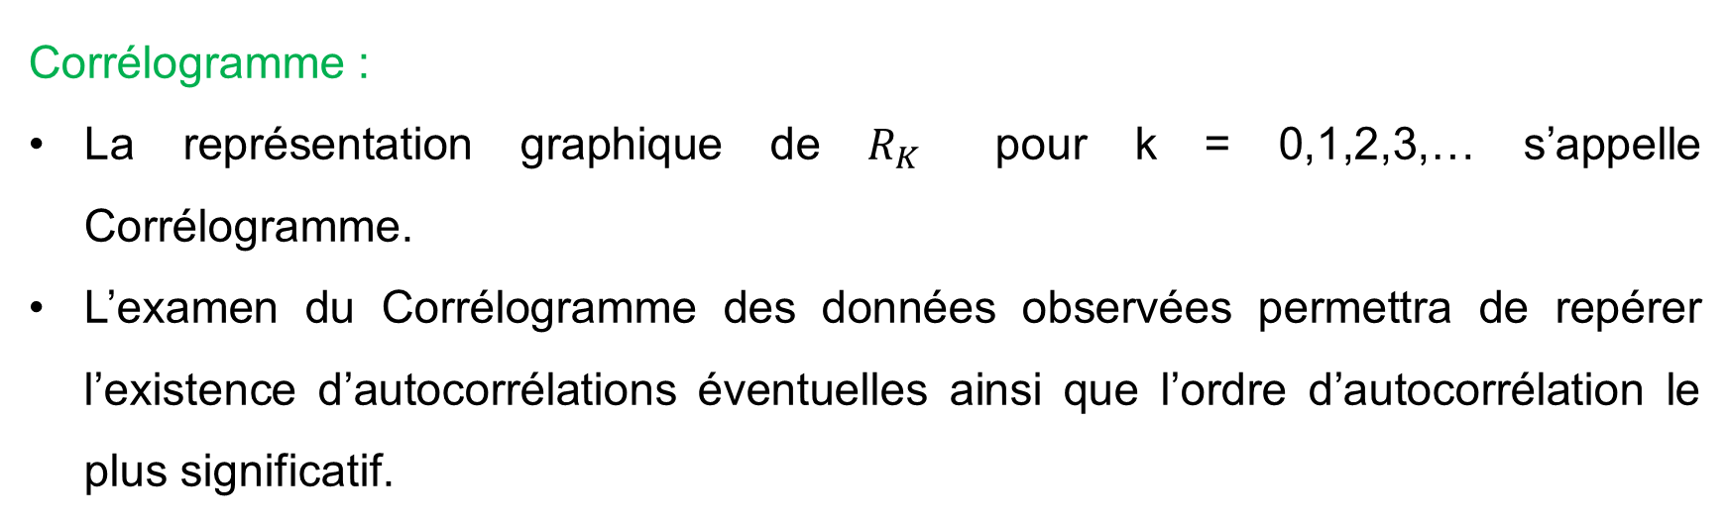
Processus Stochastiques
Corrélogramme :
La représentation graphique de $R_{K}$ pour k = 0,1,2,3,… s’appelle Corrélogramme.
L’examen du Corrélogramme des données observées permettra de repérer l’existence d’autocorrélations éventuelles ainsi que l’ordre d’autocorrélation le plus significatif.

Slide 25
Processus Stochastiques
Corrélogramme :
Si toutes les autocorrélations sont significativement différentes de zéro et diminuent très lentement, alors ceci indique que la série temporelle est non-stationnaire.
Il est ensuite nécessaire de vérifier cette intuition en appliquant des tests statistiques de stationnarité et/ou de non stationnarité

Slide 26
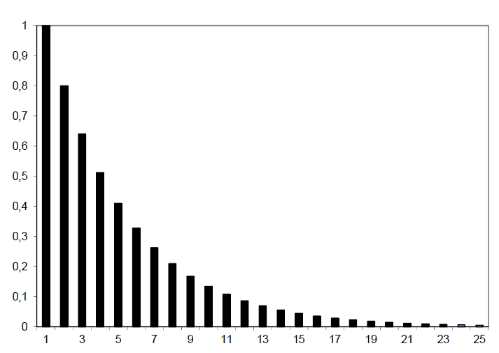
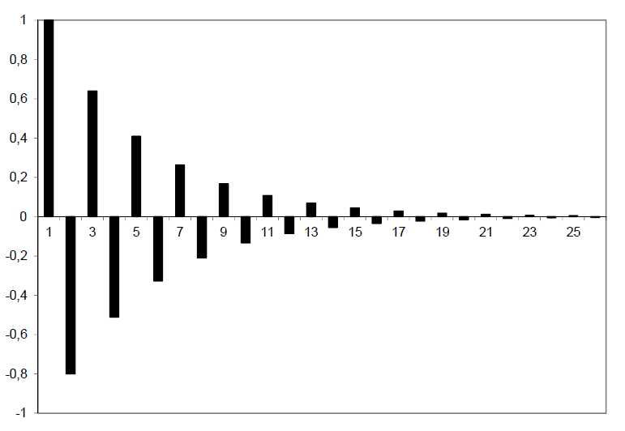
Processus Stochastiques
Corrélogramme

Slide 27
Processus Stochastiques
Analyse des Séries Temporelles : ACF et PACF
ACF (Autocorrelation Function) : mesure la corrélation entre une série temporelle et ses propres décalages (lags). Elle aide à détecter les dépendances globales dans le temps.
PAF (Partial Autocorrelation Function) : mesure la corrélation entre la série et ses lags en éliminant l'effet des lags intermédiaires. Elle est utile pour identifier l'ordre d’un modèle AR (auto-régressif).

Slide 28
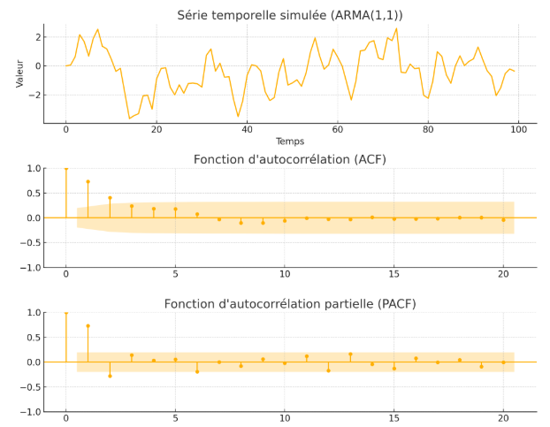
Processus Stochastiques
ACF & PACF
Série temporelle : montre l'évolution des valeurs dans le temps.
ACF : l'autocorrélation diminue progressivement, typique d'un effet AR et MA. (Chapitre 2)
PACF : chute nette après le premier lag, ce qui est typique d’un modèle AR(1). (Chapitre 2)

Slide 29
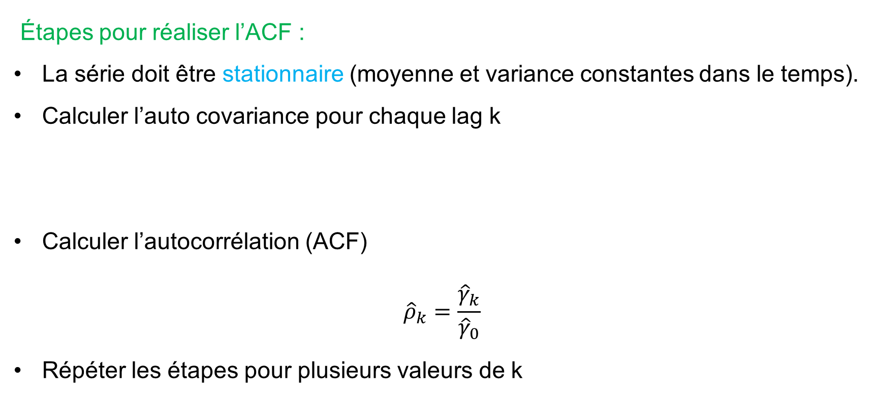
Processus Stochastiques
Étapes pour réaliser l’ACF :
La série doit être stationnaire (moyenne et variance constantes dans le temps).
Calculer l’auto covariance pour chaque lag k
Calculer l’autocorrélation (ACF)
$${\hat{ρ}}_{k}=\frac{{\hat{γ}}_{k}}{{\hat{γ}}_{0}}$$
Répéter les étapes pour plusieurs valeurs de k

Slide 30
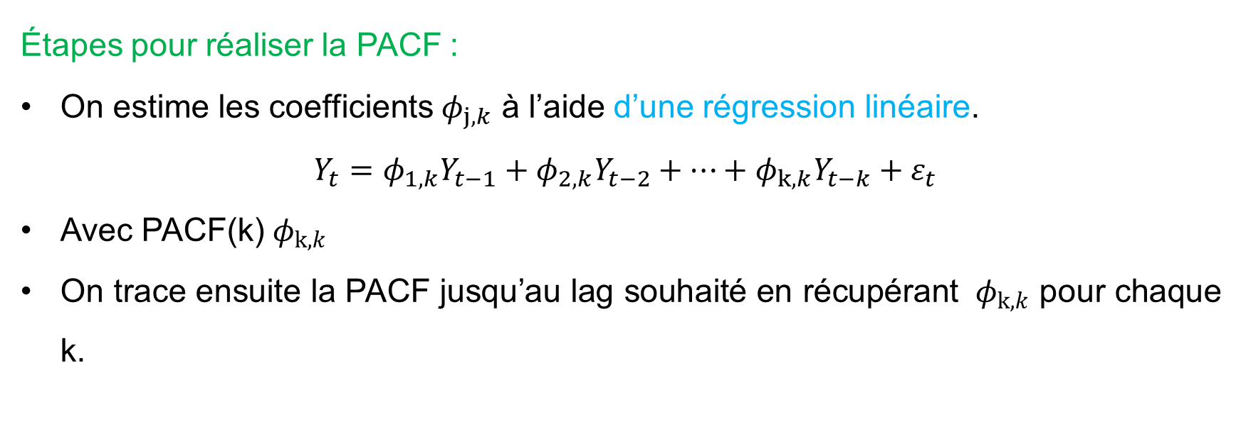
Processus Stochastiques
Étapes pour réaliser la PACF :
On estime les coefficients $φ_{j,k}$​ à l’aide d’une régression linéaire.
$Y_{t}=φ_{1,k}Y_{t−1}+{φ_{2,k}Y_{t−2}+…+φ_{k,k}Y_{t−k}+ε}_{t}$
Avec PACF(k)${ φ}_{k,k}$​
On trace ensuite la PACF jusqu’au lag souhaité en récupérant ${ φ}_{k,k}$​ pour chaque k.

Slide 31
Processus Stochastiques
Lecture des corrélogrammes ACF et PACF
 | ACF | PACF | Interprétation | Modèle suggéré
 | S'annule brusquement après le lag q | Décroît de manière progressive | Bruit blanc à composante MA | MA(q) (Chapitre 2)
 | Décroît progressivement | S'annule brusquement après le lag p | Processus AR (auto-régressif) | AR(p) (Chapitre 2)
 | Décroissance lente de ACF | Décroissance lente de PACF aussi | Composante mixte AR et MA | ARMA(p, q) (Chapitre 2)
 | Toutes les valeurs dans l’intervalle de confiance | Toutes les valeurs dans l’intervalle de confiance | Série aléatoire (bruit blanc) | Aucun (stationnaire aléatoire)
 | Pics réguliers à un intervalle constant (ex. tous les 12 lags) | Pareil mais plus net au premier pic | Séries saisonnières | SARIMA, etc. (Chapitre 3)

Slide 32
CH 2 : Modèles linéaires
Savoir identifier et estimer un modèle linéaire
Savoir préparer les données pour la modélisation
Maîtriser l’application pratique des modèles ARMA
Choisir un modèle à l’aide de critères objectifs

Slide 33
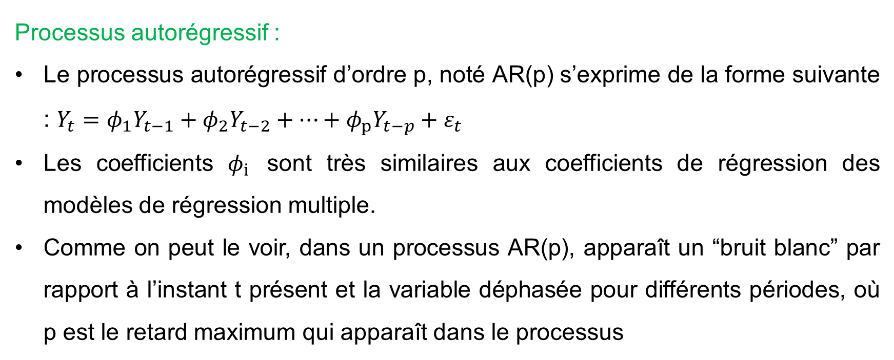
Modèles linéaires
Processus autorégressif :
Le processus autorégressif d’ordre p, noté AR(p) s’exprime de la forme suivante : $Y_{t}=φ_{1}Y_{t−1}+{φ_{2}Y_{t−2}+…+φ_{p}Y_{t−p}+ε}_{t}$
Les coefficients $φ_{i}$ sont très similaires aux coefficients de régression des modèles de régression multiple.
Comme on peut le voir, dans un processus AR(p), apparaît un “bruit blanc” par rapport à l’instant t présent et la variable déphasée pour différents périodes, où p est le retard maximum qui apparaît dans le processus

Slide 34

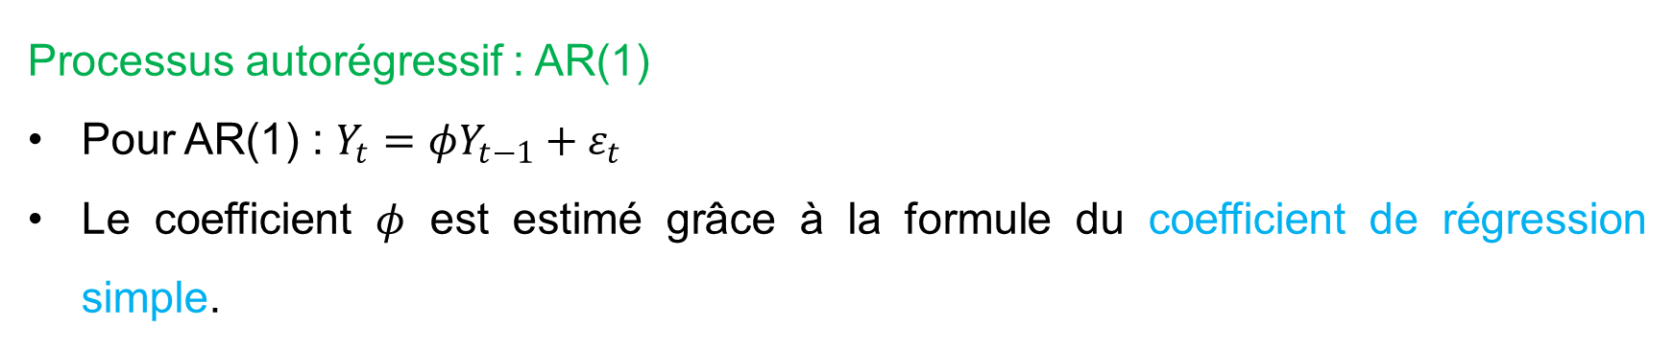
Modèles linéaires
Processus autorégressif : AR(1)
Pour AR(1) : $Y_{t}=φY_{t−1}+ε_{t}$
Le coefficient $φ$ est estimé grâce à la formule du coefficient de régression simple.

Slide 35
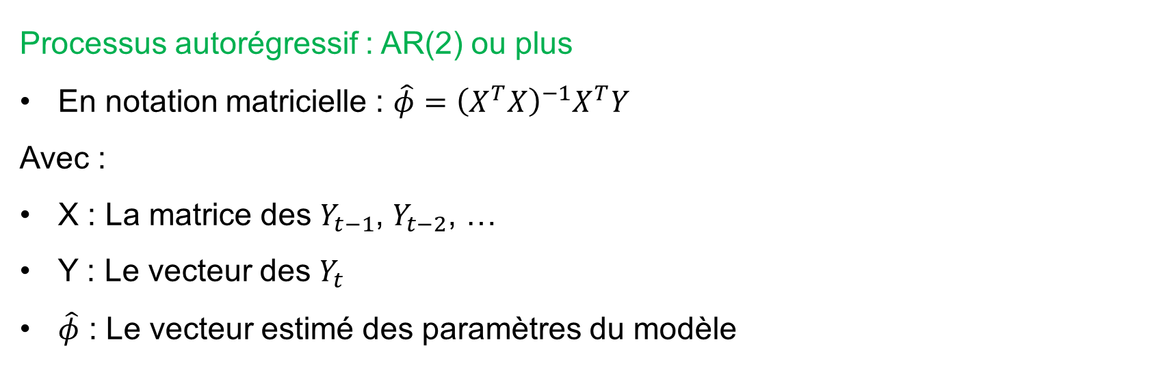
Modèles linéaires
Processus autorégressif : AR(2) ou plus
En notation matricielle : $\hat{φ}={\left(X^{T}X\right)}^{−1}X^{T}Y$
Avec :
X : La matrice des $Y_{t−1}$, $Y_{t−2}$, …
Y : Le vecteur des $Y_{t}$
$\hat{φ}$ : Le vecteur estimé des paramètres du modèle

Slide 36
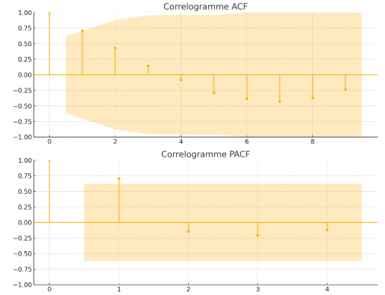
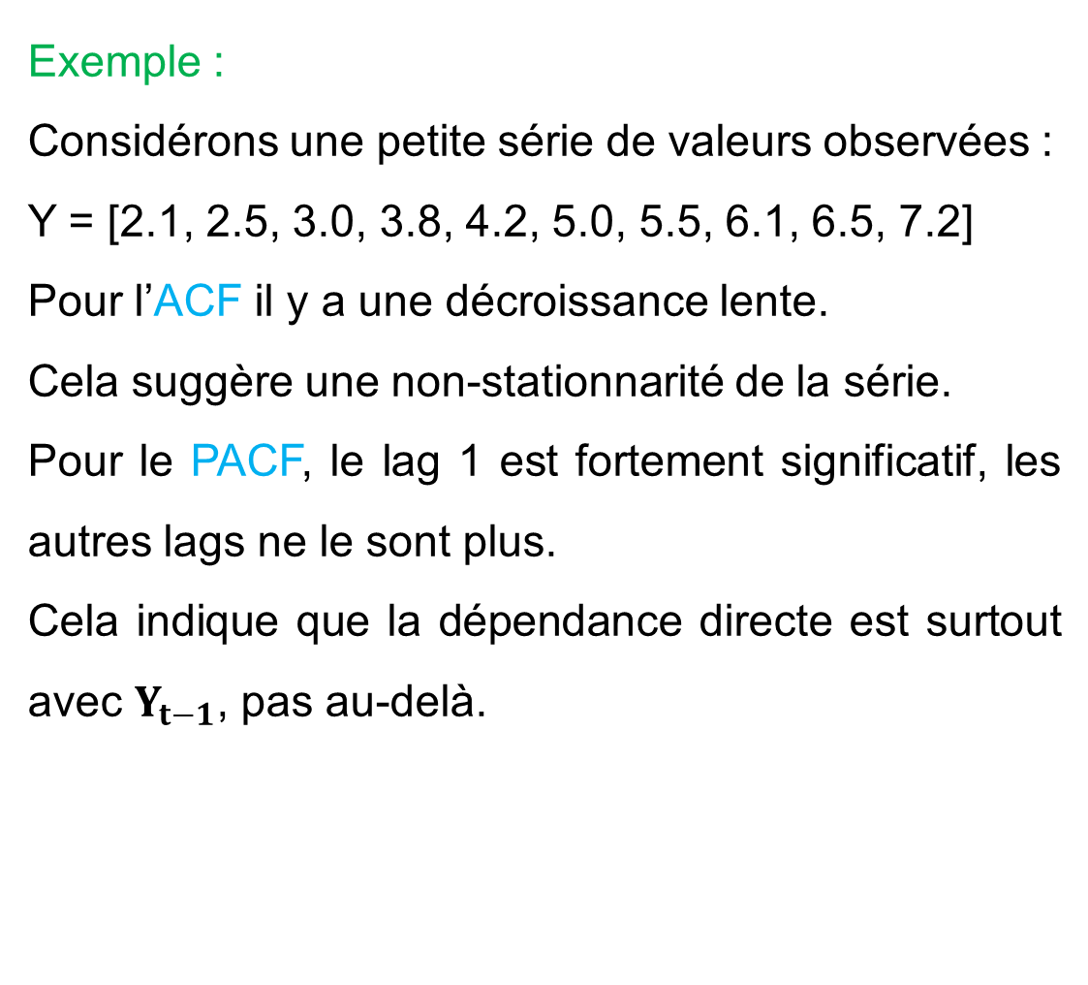
Modèles linéaires
Exemple :
Considérons une petite série de valeurs observées :
Y = [2.1, 2.5, 3.0, 3.8, 4.2, 5.0, 5.5, 6.1, 6.5, 7.2]
Pour l’ACF il y a une décroissance lente.
Cela suggère une non-stationnarité de la série.
Pour le PACF, le lag 1 est fortement significatif, les autres lags ne le sont plus.
Cela indique que la dépendance directe est surtout avec $Y_{t−1}$​, pas au-delà.

Slide 37
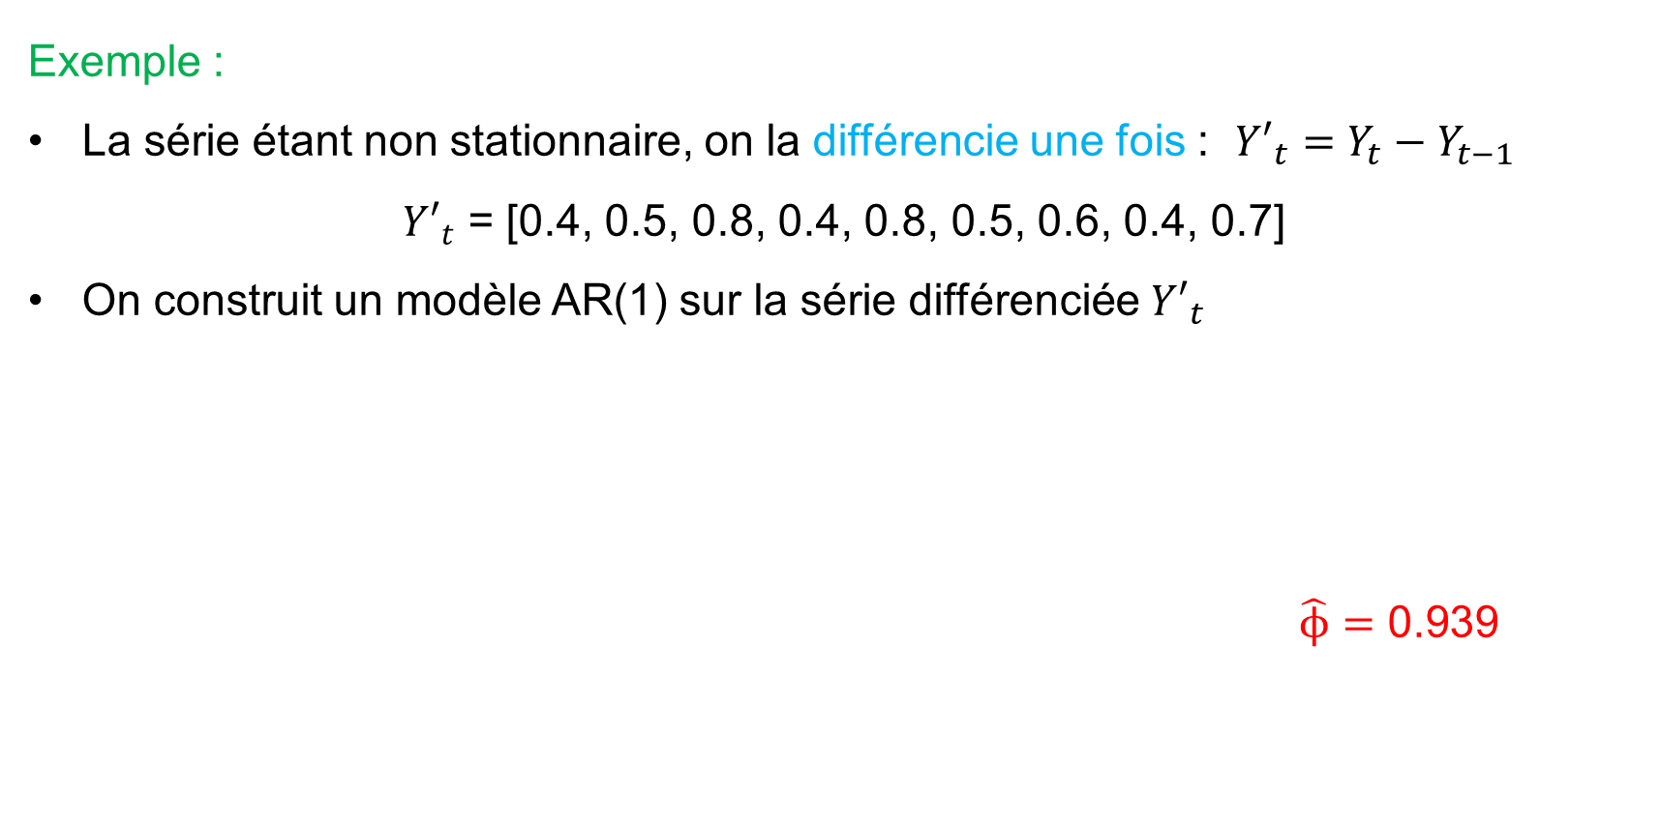
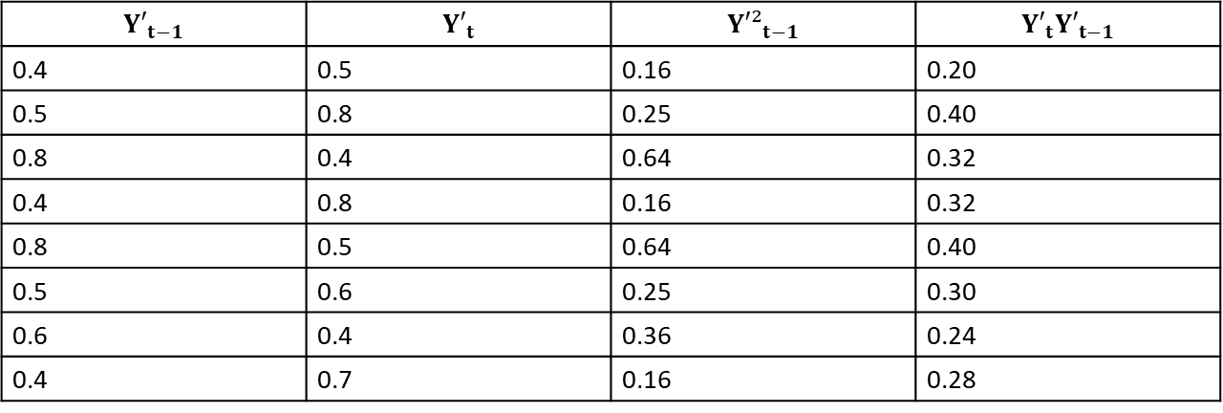
Modèles linéaires
Exemple :
La série étant non stationnaire, on la différencie une fois : ${Y′}_{t}=Y_{t}−Y_{t−1}$
${Y′}_{t}$ = [0.4, 0.5, 0.8, 0.4, 0.8, 0.5, 0.6, 0.4, 0.7]
On construit un modèle AR(1) sur la série différenciée ${Y′}_{t}$
$\hat{ϕ}=\text{0.939}$
$${Y′}_{t−1}$$ | $${Y′}_{t}$$ | $${Y′²}_{t−1}$$ | $${Y′}_{t}{Y′}_{t−1}$$
0.4 | 0.5 | 0.16 | 0.20
0.5 | 0.8 | 0.25 | 0.40
0.8 | 0.4 | 0.64 | 0.32
0.4 | 0.8 | 0.16 | 0.32
0.8 | 0.5 | 0.64 | 0.40
0.5 | 0.6 | 0.25 | 0.30
0.6 | 0.4 | 0.36 | 0.24
0.4 | 0.7 | 0.16 | 0.28

Slide 38
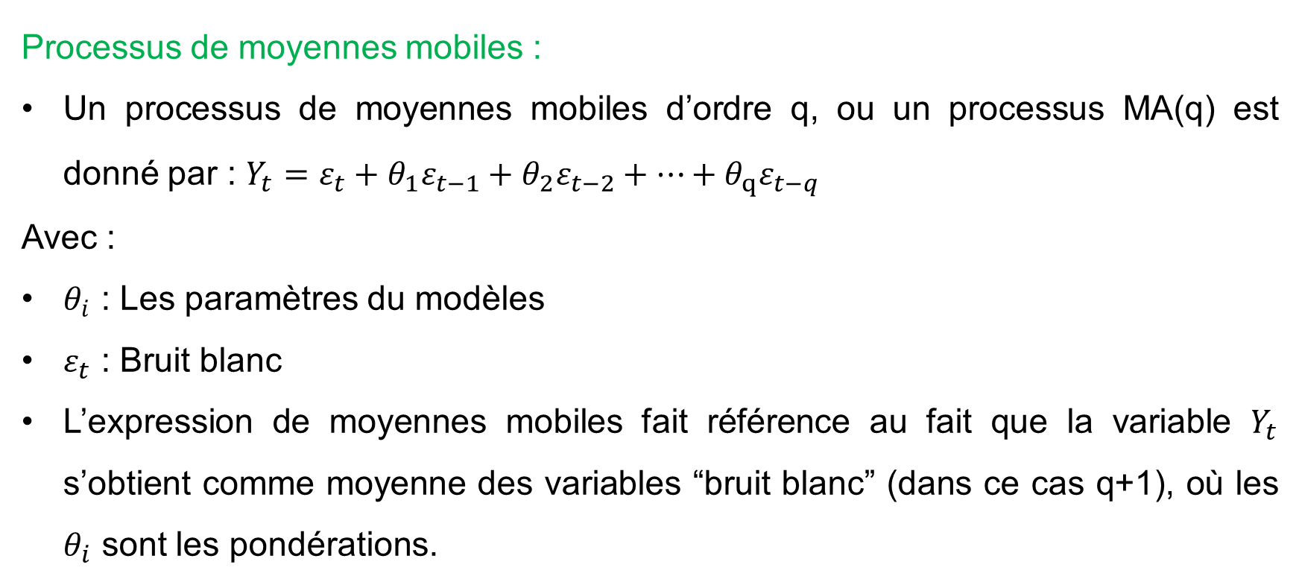
Modèles linéaires
Processus de moyennes mobiles :
Un processus de moyennes mobiles d’ordre q, ou un processus MA(q) est donné par : $Y_{t}=ε_{t}+θ_{1}ε_{t−1}+θ_{2}ε_{t−2}+…+θ_{q}ε_{t−q}$
Avec :
$θ_{i}$ : Les paramètres du modèles
$ε_{t}$ : Bruit blanc
L’expression de moyennes mobiles fait référence au fait que la variable $Y_{t}$ s’obtient comme moyenne des variables “bruit blanc” (dans ce cas q+1), où les $θ_{i}$ sont les pondérations.

Slide 39
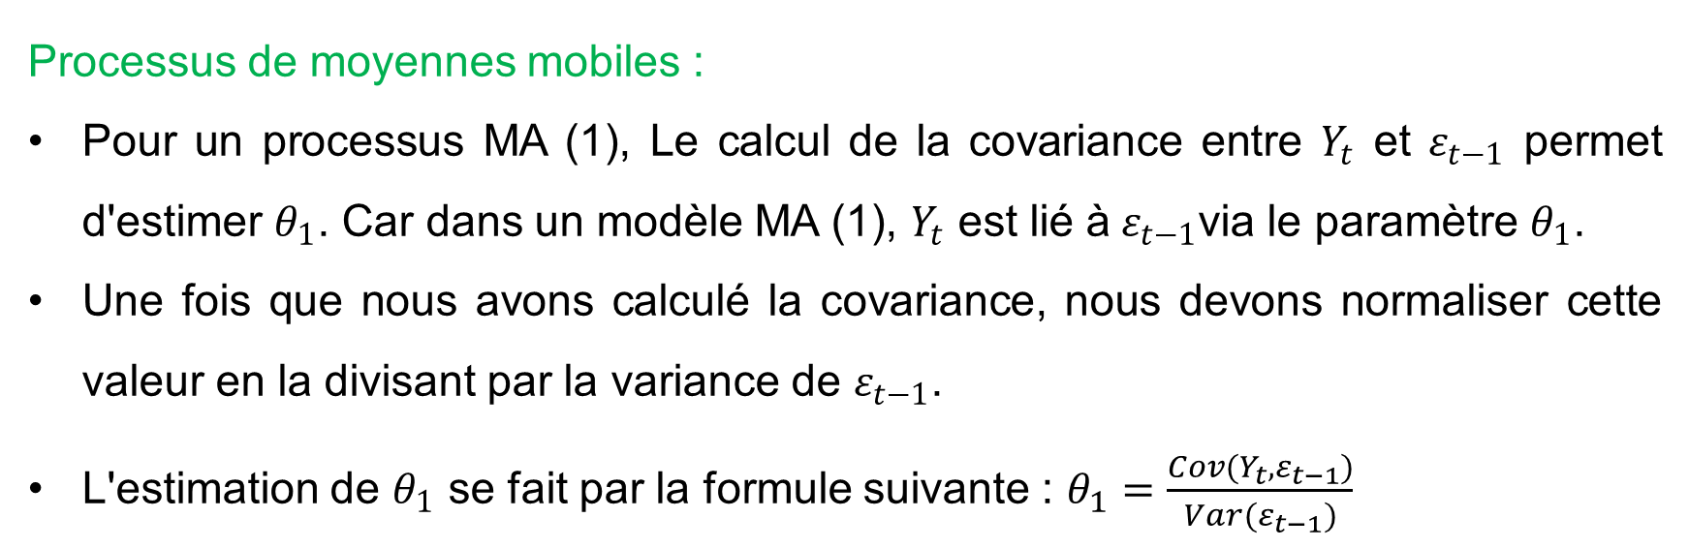
Modèles linéaires
Processus de moyennes mobiles :
Pour un processus MA (1), Le calcul de la covariance entre $Y_{t}$ et $ε_{t−1}$ permet d'estimer $θ_{1}$. Car dans un modèle MA (1), $Y_{t}$ est lié à${ ε}_{t−1}$via le paramètre $θ_{1}$.
Une fois que nous avons calculé la covariance, nous devons normaliser cette valeur en la divisant par la variance de $ε_{t−1}$.
L'estimation de $θ_{1}$ se fait par la formule suivante : $θ_{1}=\frac{Cov(Y_{t},ε_{t−1})}{Var(ε_{t−1})}$

Slide 40
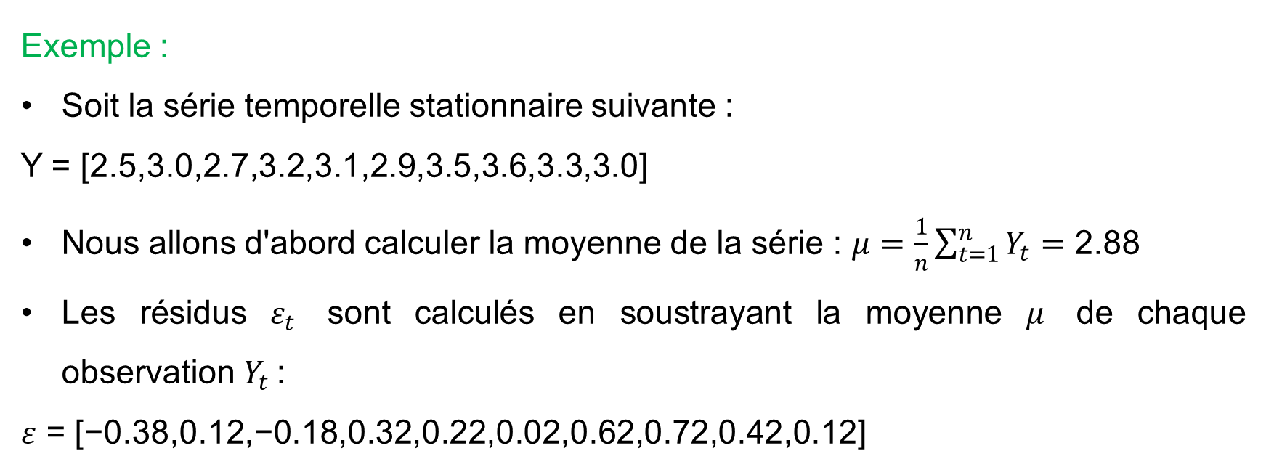
Modèles linéaires
Exemple :
Soit la série temporelle stationnaire suivante :
Y = [2.5,3.0,2.7,3.2,3.1,2.9,3.5,3.6,3.3,3.0]
Nous allons d'abord calculer la moyenne de la série : $μ=\frac{1}{n}\sum_{t=1}^{n}{Y_{t}=\text{2.88}}$
Les résidus $ε_{t}$​ sont calculés en soustrayant la moyenne $μ$ de chaque observation${ Y}_{t}$ :
$ε$ = [−0.38,0.12,−0.18,0.32,0.22,0.02,0.62,0.72,0.42,0.12]

Slide 41
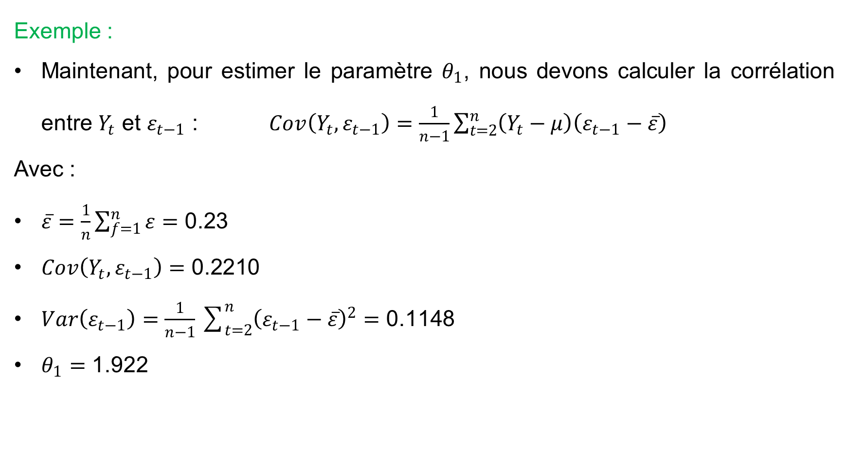
Modèles linéaires
Exemple :
Maintenant, pour estimer le paramètre $θ_{1}$​, nous devons calculer la corrélation entre $Y_{t}$ et $ε_{t−1}$ : $Cov\left(Y_{t},ε_{t−1}\right)=\frac{1}{n−1}\sum_{t=2}^{n}{\left(Y_{t}−μ\right)\left(ε_{t−1}−\overline{ε}\right)}$
Avec :
$\overline{ε}=\frac{1}{n}\sum_{f=1}^{n}{ε}=\text{0.23}$
$Cov\left(Y_{t},ε_{t−1}\right)=\text{0.2210}$
$Var\left(ε_{t−1}\right)=\frac{1}{n−1}\sum_{t=2}^{n}{{\left(ε_{t−1}−\overline{ε}\right)}^{2}=\text{0.1148}}$
$θ_{1}=\text{1.922}$

Slide 42
Modèles linéaires
Modèle ARMA (AutoRegressive Moving Average)
Le modèle ARMA combine les deux éléments déjà présentés :
AR (Auto-Régressif) : utilise les valeurs passées de la série temporelle pour prédire les valeurs futures.
MA (Moyenne Mobile) : utilise les erreurs passées (bruit blanc) pour prédire les valeurs futures.
Le modèle ARMA permet donc de modéliser les séries temporelles stationnaires en tenant compte à la fois de l'influence des valeurs passées et des erreurs passées.

Slide 43
Modèles linéaires
Modèle ARMA (AutoRegressive Moving Average)
La formulation générale du modèle ARMA est la suivante :
$${Y_{t}=φ_{1}Y_{t−1}+φ}_{2}Y_{t−2}+…+φ_{p}Y_{t−p}+ε_{t}+θ_{1}ε_{t−1}+θ_{2}ε_{t−2}+…+θ_{q}ε_{t−q}$$
p est le nombre de retards (ou lags) pour le composant AR,
q est le nombre de retards pour le composant MA,
$ε_{t}$​ représente le bruit blanc, supposé non corrélé, d'espérance nulle et de variance constante.

Slide 44
Modèles linéaires
Modèle ARMA (AutoRegressive Moving Average)
Le modèle ARMA s'applique uniquement à des séries stationnaires. Si la série n'est pas stationnaire, on doit d'abord la transformer, par exemple via une différenciation, ce qui conduit au modèle ARIMA.

Slide 45
Modèles linéaires
Modèle ARIMA (AutoRegressive Integrated Moving Average) :
Le modèle ARIMA combine trois éléments clés : AR (Auto-Régresif), I (Intégration), et MA (Moyenne Mobile), d'où le nom ARIMA.
Le composant AR utilise les valeurs passées de la série temporelle pour prédire les valeurs futures. Le composant d'intégration est utilisé pour rendre la série temporelle stationnaire. Si la série n'est pas stationnaire.
Le modèle MA(q) utilise les erreurs passées (bruit blanc) pour prédire les valeurs futures.

Slide 46
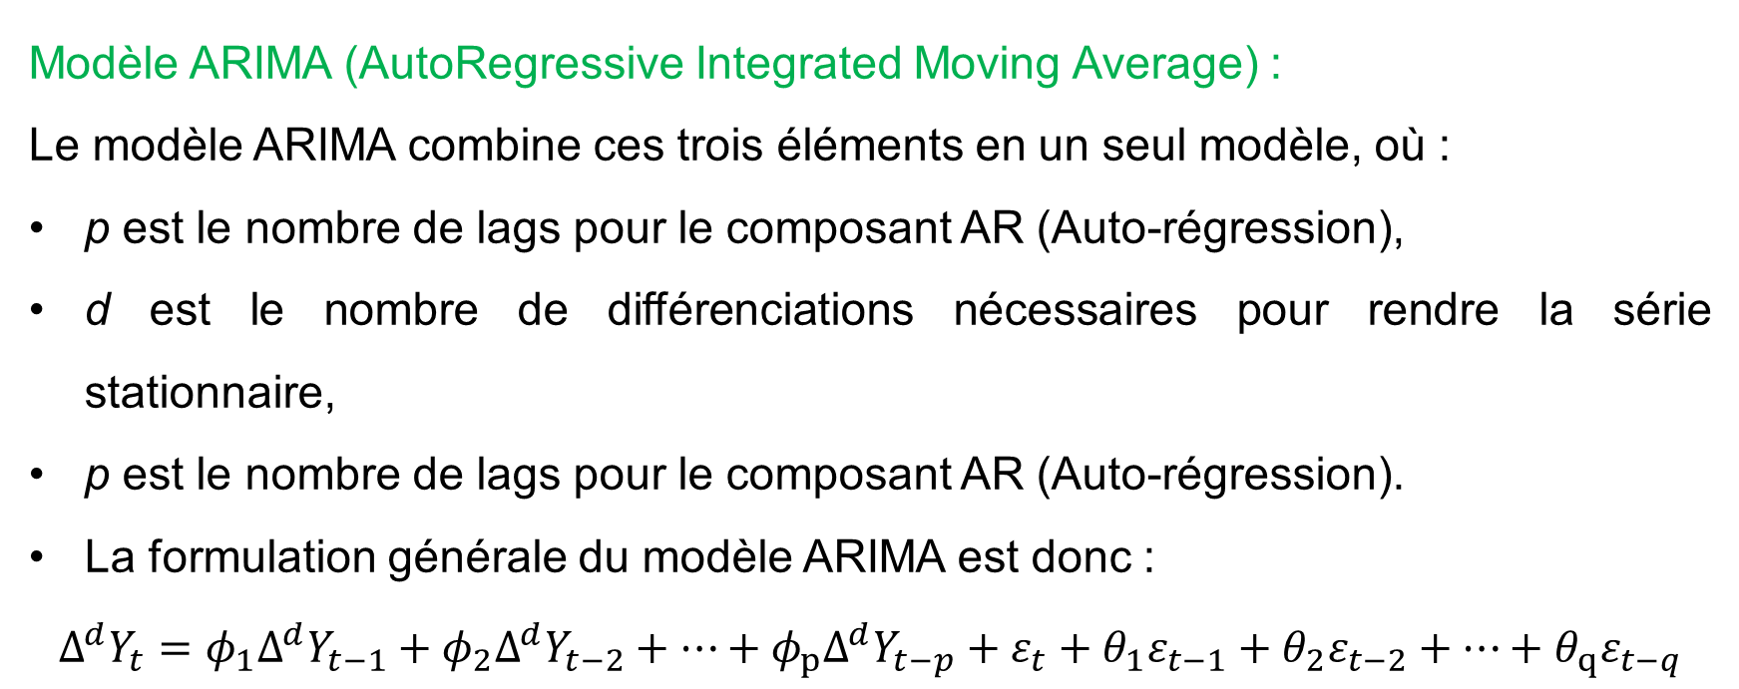
Modèles linéaires
Modèle ARIMA (AutoRegressive Integrated Moving Average) :
Le modèle ARIMA combine ces trois éléments en un seul modèle, où :
p est le nombre de lags pour le composant AR (Auto-régression),
d est le nombre de différenciations nécessaires pour rendre la série stationnaire,
p est le nombre de lags pour le composant AR (Auto-régression).
La formulation générale du modèle ARIMA est donc :
$$Δ^{d}Y_{t}=φ_{1}{Δ^{d}Y}_{t−1}+{φ_{2}{Δ^{d}Y}_{t−2}+…+φ_{p}{Δ^{d}Y}_{t−p}+ε}_{t}+θ_{1}ε_{t−1}+θ_{2}ε_{t−2}+…+θ_{q}ε_{t−q}$$

Slide 47
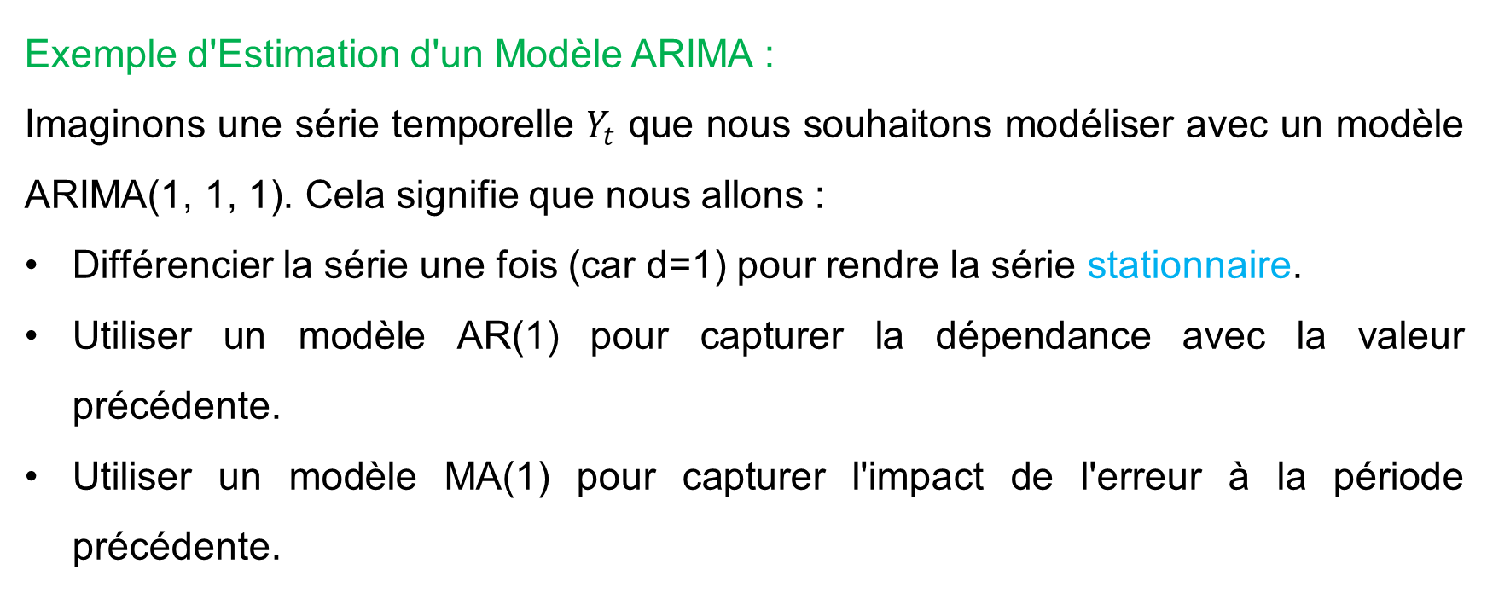
Modèles linéaires
Exemple d'Estimation d'un Modèle ARIMA :
Imaginons une série temporelle $Y_{t}$ que nous souhaitons modéliser avec un modèle ARIMA(1, 1, 1). Cela signifie que nous allons :
Différencier la série une fois (car d=1) pour rendre la série stationnaire.
Utiliser un modèle AR(1) pour capturer la dépendance avec la valeur précédente.
Utiliser un modèle MA(1) pour capturer l'impact de l'erreur à la période précédente.

Slide 48
Modèles linéaires
Exemple d'Estimation d'un Modèle ARIMA :
Étapes de l'Estimation :
Appliquer une première différenciation à la série.
Calculer les graphes de l'ACF et du PACF de la série différenciée pour identifier les valeurs de p et q.
Estimer les paramètres du modèle AR(p) et MA(q)
Vérifier si les résidus du modèle sont du bruit blanc.

Slide 49
Modèles linéaires
Exemple de Modélisation ARIMA sur python:
Étapes de la modélisation :
Tester la stationnarité (ADF),
Afficher l’ACF et la PACF de la série stationnaire,
Ajuster un modèle ARIMA,

Slide 50
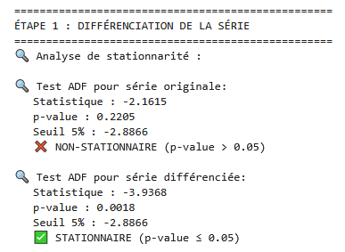
Modèles linéaires
Exemple de Modélisation ARIMA sur python:
Test de Dickey-Fuller Augmenté (ADF) :
p-value = 0.2205 > 0.05 → On ne rejette pas l'hypothèse nulle de non-stationnarité.
La statistique ADF (-2.8866) est plus grande que toutes les valeurs critiques (en valeur absolue).
La série n’est pas stationnaire au seuil de signification de 5%.
Elle devient stationnaire après différentiation d’ordre 1

Slide 51
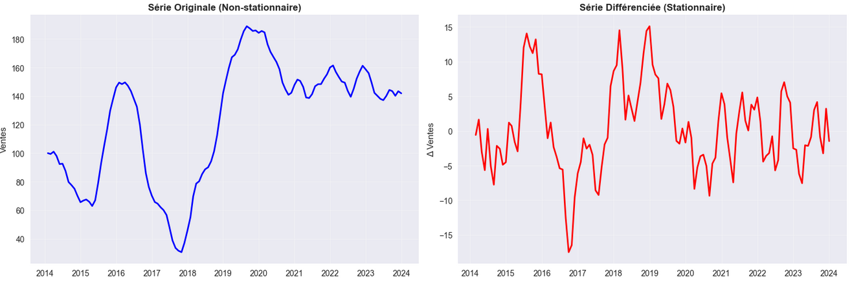
Modèles linéaires
Exemple de Modélisation ARIMA sur python:

Slide 52
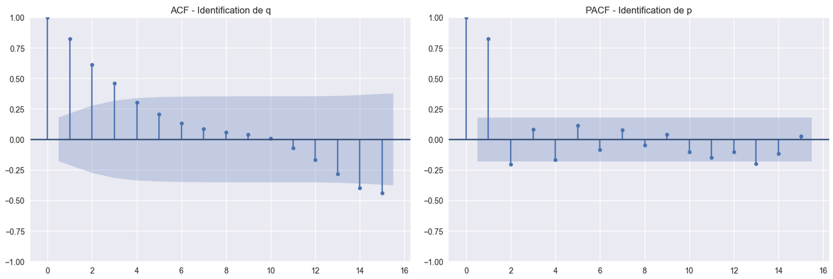
Modèles linéaires
Exemple de Modélisation ARIMA sur python:
Affichage de l'ACF et PACF :
La PACF chute rapidement après le premier lag, cela suggère un modèle AR(1), l'ACF ne chute pas rapidement, cela peut indiquer un modèle MA(2), MA(3) ou MA(4) .

Slide 53
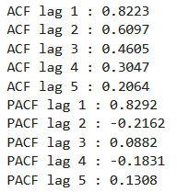
Modèles linéaires
Exemple de Modélisation ARIMA sur python:
Analyse des corrélogrammes :
En général, on sélectionne l’ordre AR en fonction de critères statistiques (AIC et BIC) mais aussi en regardant les valeurs d’ACF et surtout la PACF (Partial Autocorrelation Function), qui est plus pertinente pour déterminer l’ordre AR.

Slide 54
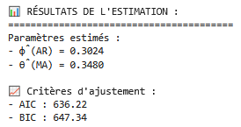
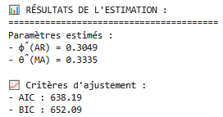
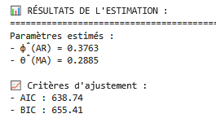
Modèles linéaires
Exemple de Modélisation ARIMA sur python:
Ajustement du modèle ARIMA :
ARIMA (2, 1, 1) ARIMA (3, 1, 1) ARIMA (4, 1, 1)
Comme l’AIC et le BIC les plus faibles indiquent un meilleur modèle, ARIMA (2, 1, 1) est le modèle à retenir.

Slide 55
Ch 3 : Modèles non linéaires : SARIMA, SARIMAX
Savoir modéliser une série saisonnière
Réaliser une prévision à usage décisionnel

Slide 56
Modèles non linéaires
Modélisation SARIMA :
Les modèles SARIMA (Seasonal AutoRegressive Integrated Moving Average) sont une extension des modèles ARIMA qui prennent en compte les composantes saisonnières des séries temporelles. Ils sont particulièrement utiles pour analyser des données présentant :
Une tendance (croissance/décroissance sur le long terme)
Une saisonnalité (variations périodiques, ex : mensuelles, trimestrielles)
Une composante aléatoire (bruit)

Slide 57
Modèles non linéaires
Modélisation SARIMA :
Structure du Modèle SARIMA (p,d,q) (P,D,Q,s) :
Un modèle SARIMA est défini par deux parties :
Partie non saisonnière (ARIMA) :
  p : Ordre de l'autorégression (AR)
  d : Degré de différenciation
  q : Ordre de la moyenne mobile (MA)
Partie saisonnière (SARIMA) :
  P : Ordre AR saisonnier
  D : Différenciation saisonnière
  Q : Ordre MA saisonnier
  s : Période saisonnière

Slide 58
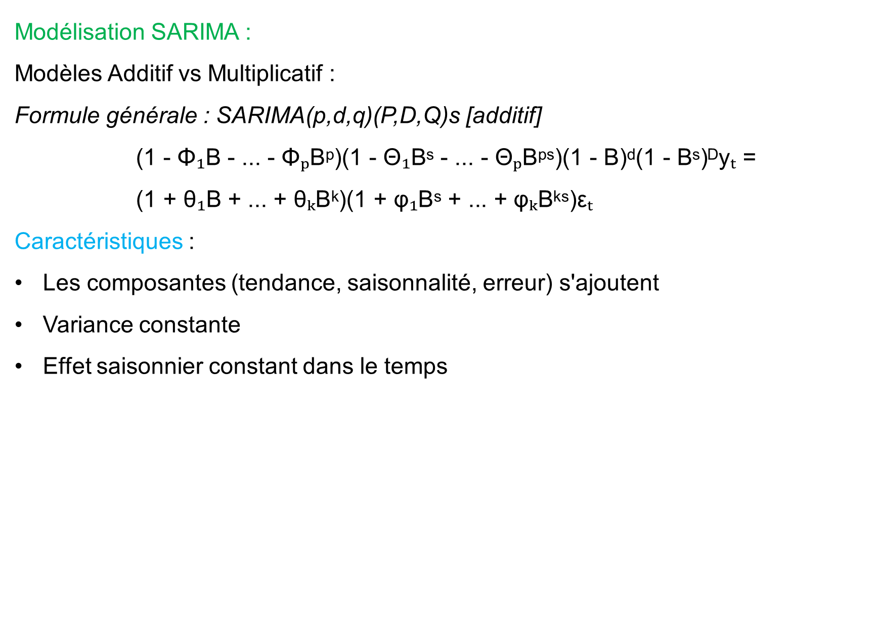
Modèles non linéaires
Modélisation SARIMA :
Modèles Additif vs Multiplicatif :
Formule générale : SARIMA(p,d,q)(P,D,Q)s [additif]
$$\text{(1 − }\text{Φ}\text{₁}\text{B}\text{ − ... − }\text{Φ}\text{ₚ}\text{B}\text{ᵖ)(1 − }\text{Θ}\text{₁}\text{B}\text{ˢ − ... − }\text{Θ}\text{ₚ}\text{B}\text{ᵖˢ)(1 − }\text{B}\text{)ᵈ(1 − }\text{B}\text{ˢ)ᴰ}\text{y}\text{ₜ =} \\ \text{(1 + }\text{θ}\text{₁}\text{B}\text{ + ... + }\text{θ}\text{ₖ}\text{B}\text{ᵏ)(1 + }\text{φ}\text{₁}\text{B}\text{ˢ + ... + }\text{φ}\text{ₖ}\text{B}\text{ᵏˢ)}\text{ε}\text{ₜ}$$
Caractéristiques :
Les composantes (tendance, saisonnalité, erreur) s'ajoutent
Variance constante
Effet saisonnier constant dans le temps

Slide 59
Modèles non linéaires
Modélisation SARIMA :
Modèles Additif vs Multiplicatif :
Formule générale : SARIMA(p,d,q)(P,D,Q)s [multiplicatif]
(1 - Φ₁B - ... - ΦₚBᵖ)(1 - Θ₁Bˢ - ... - ΘₚBᵖˢ)(1 - B)ᵈ(1 - Bˢ)ᴰyₜ =
(1 + θ₁B + ... + θₖBᵏ)(1 + φ₁Bˢ + ... + φₖBᵏˢ)εₜ
Caractéristiques :
Les composantes se multiplient
Variance non constante (augmente avec le niveau)
Effet saisonnel proportionnel au niveau de la série

Slide 60
Modèles non linéaires
Modélisation SARIMA :
Modèles Additif vs Multiplicatif :
Critères de choix
Analyse visuelle :
  Si l'amplitude des variations saisonnières est constante → additif
  Si l'amplitude augmente avec le niveau de la série → multiplicatif
Comparaison des résidus :
  Essayer les deux modèles et comparer les AIC/BIC et diagnostics des résidus

Slide 61
Modèles non linéaires
Modélisation SARIMA :
Démarche à Suivre pour une Modélisation avec SARIMA :
Vérification de la Stationnarité
Une série est stationnaire si :
Sa moyenne et sa variance sont constantes dans le temps.
Pas de tendance ou saisonnalité marquée
Test de Dickey-Fuller Augmenté (ADF)
p-value < 0.05 ⇒ série stationnaire
p-value ≥ 0.05 ⇒ différenciation nécessaire

Slide 62
Modèles non linéaires
Modélisation SARIMA :
Démarche à Suivre pour une Modélisation avec SARIMA :
Visualisation et Analyse Exploratoire
Interprétation :
Tendance : Croissance/décroissance globale ?
Saisonnalité : Répétition de motifs (ex : pics annuels) ?
Bruit : Fluctuations aléatoires ?

Slide 63
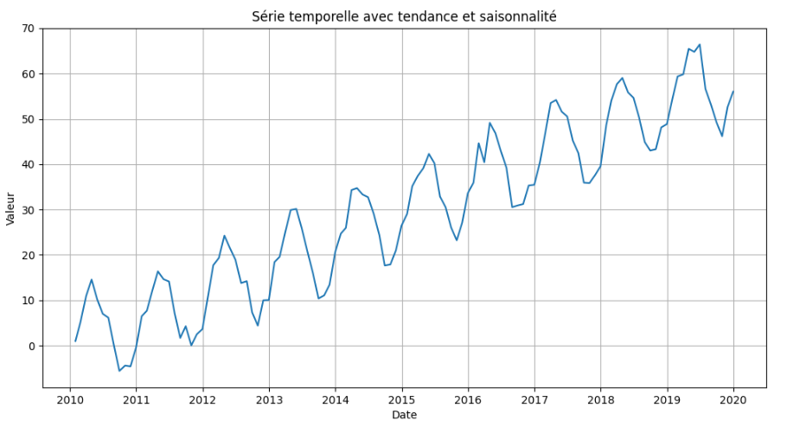
Modèles non linéaires
Visualisation

Slide 64
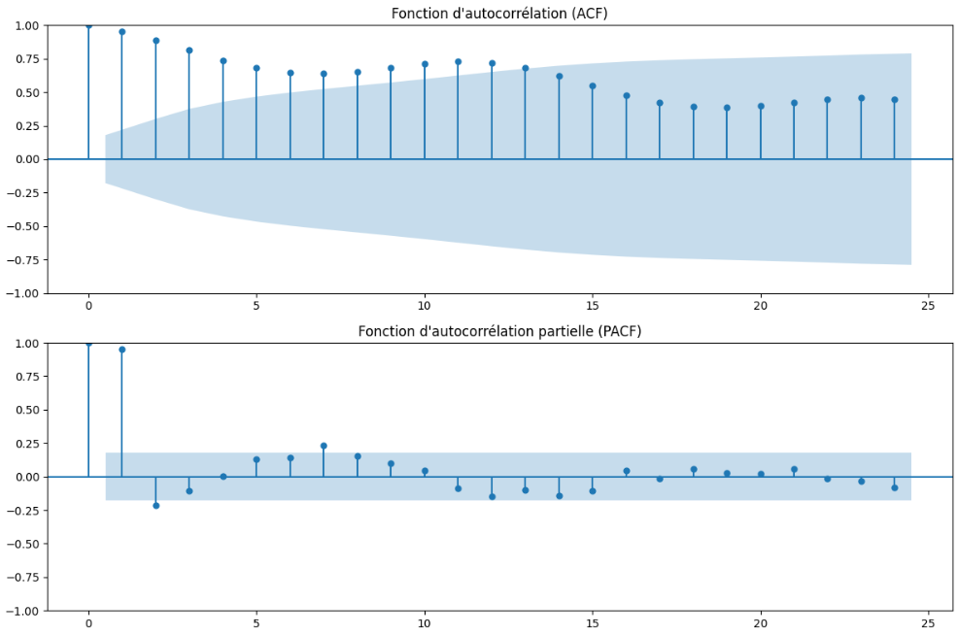
Modèles non linéaires
ACF & PACF

Slide 65
Modèles non linéaires
Modélisation SARIMA :
Démarche à Suivre pour une Modélisation avec SARIMA :
Visualisation et Analyse Exploratoire ACF & PACF
L'ACF décroît lentement (indication de non-stationnarité)
Pic significatif à lag 12 dans l'ACF (saisonnalité annuelle)
Structure complexe dans la PACF avec plusieurs pics significatifs

Slide 66
Modèles non linéaires
Modélisation SARIMA :
Démarche à Suivre pour une Modélisation avec SARIMA :
Visualisation et Analyse Exploratoire ACF & PACF
Paramètre | Valeur | Justification
p (AR non-saisonnier) | 1 | Pic significatif à lag 1 (PACF)
d (Différenciation) | 1 | ACF décroissante (tendance)
q (MA non-saisonnier) | 1 | Légère coupure après lag 1 (ACF)
P (AR saisonnier) | 1 | Pic à lag 12 (PACF)
D (Diff. saisonnière) | 1 | Forte saisonnalité (ACF lag 12)
Q (MA saisonnier) | 1 | Structure complexe (ACF/PACF)
s (Période) | 12 | Saisonnalité annuelle

Slide 67
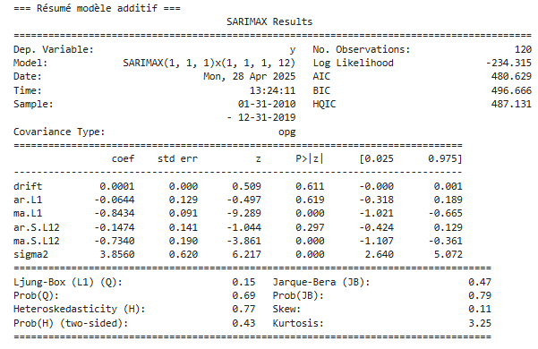
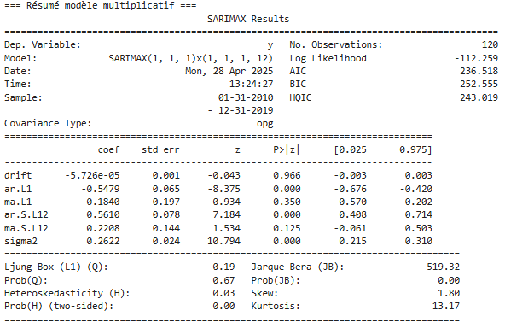
Modèles non linéaires
Modélisation SARIMA :
Démarche à Suivre pour une Modélisation avec SARIMA :
Choix entre le modèle additif et multiplicatif

Slide 68
Modèles non linéaires
Choix entre le modèle additif et multiplicatif
Indicateur | Description | Valeur souhaitée | Interprétation
AIC (Akaike) | Critère d'information mesurant la qualité relative du modèle | Plus faible possible | Pénalise la complexité du modèle. Différence > 2 considérée significative
BIC (Bayesien) | Similaire à AIC mais avec pénalité plus forte pour la complexité | Plus faible possible | Préféré pour les échantillons plus larges
MSE (Validation) | Erreur quadratique moyenne sur l'ensemble de validation | Plus faible possible | Mesure directe de la performance prédictive
p-value (Ljung-Box) | Test d'autocorrélation des résidus | > 0.05 (non significatif) | Indique si les résidus sont du bruit blanc
p-value (ADF) | Test de stationnarité des résidus | < 0.05 (stationnaire) | Vérifie que les résidus sont bien stationnaires
QQ-Plot | Normalité des résidus | Alignement sur la droite | Résidus normalement distribués si points alignés
ACF des résidus | Autocorrélation des résidus | Pas de pics significatifs | Confirme l'absence de structure non modélisée
Écart-type résidus | Variabilité des résidus | Constant dans le temps | Important pour la validité des intervalles de confiance

Slide 69
Modèles non linéaires
Choix entre le modèle additif et multiplicatif
Modèle à privilégier : Multiplicatif (malgré ses défauts), car il capture mieux la structure des données
Critère | Modèle Additif | Modèle Multiplicatif | Analyse et Interprétation
AIC | 480.629 | 236.518 | Le modèle multiplicatif est nettement meilleur (différence > 10 points significative).
BIC | 496.666 | 252.555 | Confirmation de la supériorité du modèle multiplicatif.
Log-Likelihood | -234.315 | -112.259 | Valeur bien plus élevée pour le multiplicatif → meilleur ajustement aux données.
Significativité des coefficients | Problèmes (MA.L1 et MA.S.L12 significatifs, mais AR non significatifs) | Tous les AR significatifs (p < 0.05) | Le multiplicatif a une structure AR/SA plus robuste.
Résidus (Ljung-Box) | Prob(Q) = 0.69 (OK) | Prob(Q) = 0.67 (OK) | Les deux modèles ont des résidus sans autocorrélation (bruit blanc).
Normalité résidus (JB) | Prob(JB) = 0.79 (OK) | Prob(JB) = 0.00 (Rejetée) | Le multiplicatif a des résidus non normaux (kurtosis élevé = 13.17).

Slide 70
Modèles non linéaires
Modélisation SARIMAX :
SARIMAX (Seasonal AutoRegressive Integrated Moving Average with eXogenous regressors) est une extension du modèle ARIMA qui intègre :
La saisonnalité
Des variables exogènes
C'est un modèle puissant pour les séries temporelles présentant à la fois des motifs saisonniers et des dépendances à des facteurs externes.

Slide 71
Modèles non linéaires
Modélisation SARIMAX :
Les variables exogènes (ou covariables) sont des facteurs externes qui influencent la série temporelle que vous modélisez, mais qui ne sont pas influencés par elle.
Caractéristiques des Variables Exogènes
Exogénéité : La variable ne doit pas être affectée par la série temporelle modélisée
Disponibilité : Vous devez avoir les valeurs futures pour faire des prévisions
Pertinence : Doit avoir une relation théorique ou empirique avec la série cible

Slide 72
Modèles non linéaires
Modélisation SARIMAX :
Sélection des variables exogène :
Éviter la surspécification : Trop de variables peut dégrader les prévisions
Vérifier la multicolinéarité : Entre variables exogènes (analyse de corrélation et Indice d’inflation de la variance VIF)
Validation croisée : Tester la robustesse des modèles SARIMA & SARIMAX
Analyse des résidus : Doivent être un bruit blanc

Slide 73
Modèles non linéaires
Modélisation SARIMAX :
Sélection des variables exogène :
Éviter la surspécification : Trop de variables peut dégrader les prévisions
Vérifier la multicolinéarité : Entre variables exogènes (analyse de corrélation et Indice d’inflation de la variance VIF)
Validation croisée : Tester la robustesse des modèles SARIMA & SARIMAX
Analyse des résidus : Doivent être un bruit blanc

